Slide 1
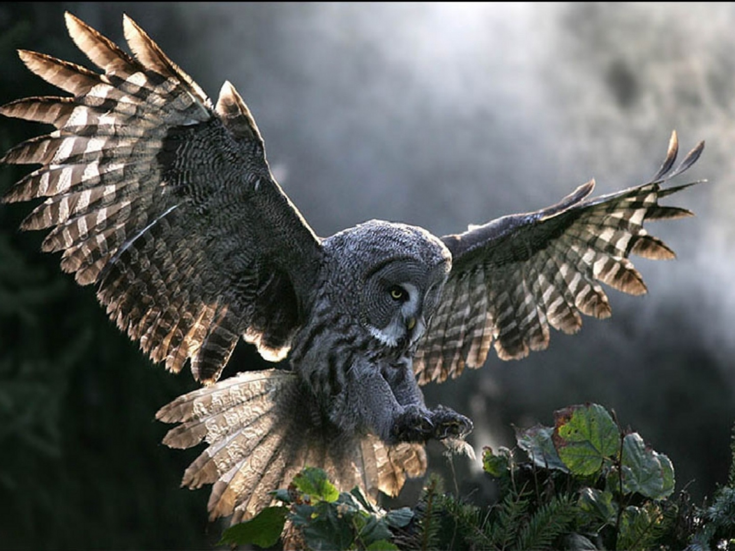
Desarrollo de Software I
Análisis de requisitos y modelamiento de datos
Integrantes :
Danilo Abellá
Sergio Salinas
Profesor:
Dino Araya
Fecha:
10/05/2017

Slide 2
Índice
Requerimientos DFC
Normales
Esperado
Innovadores
Requerimientos No funcionales
Requerimientos Funcionales
Roles de usuario
Diagrama de estructura de datos
Tablas principales
Tablas básicas
Restricciones y limitaciones
Verificación del modelo

Slide 3

Requerimientos según : -Normales -Esperados -Innovadores.

Slide 4

Normales

Slide 5



Registros
Usuario
Cliente
Ave

Slide 6
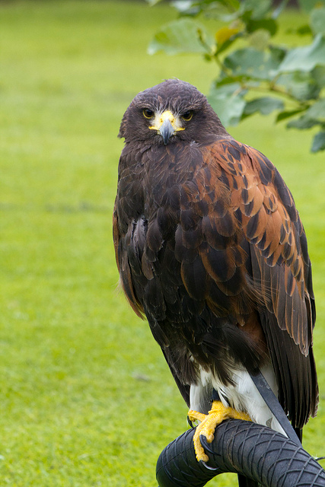
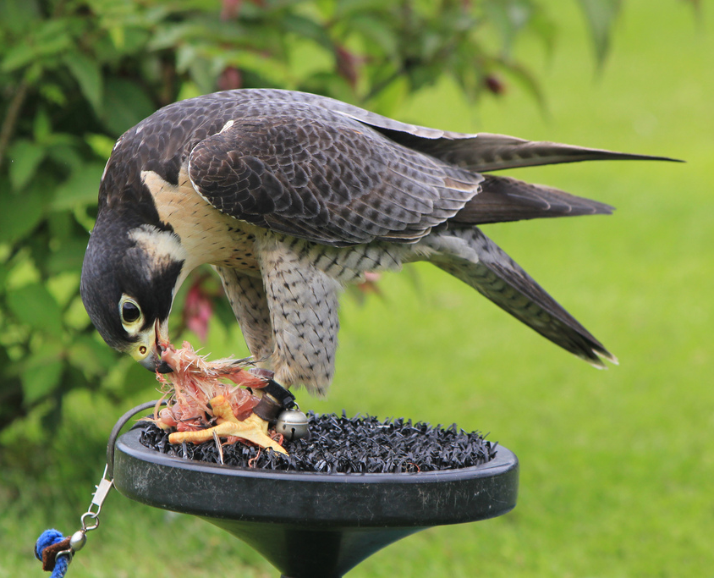
Registros
Registro del control de las aves:
- Ave a pesar.
- Cetrero que pesa el ave.
- Peso del ave.
- Con o sin caperuza.
- Sede / Comuna / Cliente.
- Comida (Tipo y frecuencia).
- Observación.

Slide 7


Generar un reporte del control del peso diario de las aves.
El sistema debe verificar si todos los datos necesarios en el control de cada ave son ingresados.

Slide 8
Esperados

Slide 9
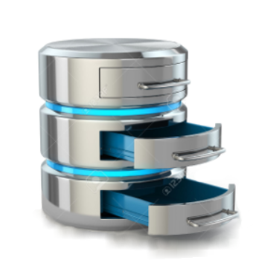

Control y Mantenimiento
Control de acceso para los roles de cargo (jefe, cetrero).
Mantenimiento de tablas básicas (Comuna, Región, Cargo, Tipo Comida, Estado, Especie, Tipo Cliente).

Slide 10
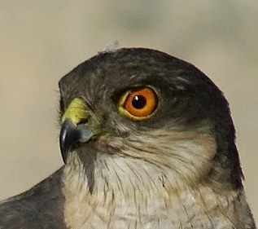
Generar
Generar reporte de los último 30 días del control de un ave en particular.

Slide 11

Capacitación de usuario
Un usuario promedio debe ser capaz de utilizar la función de registro del control de aves tras un entrenamiento de a lo más 1 hora, tras el cual no cometerá más de 2 errores diarios en promedio.

Slide 12

Tiempo de respuesta
Pueden haber 5 usuarios accediendo simultáneamente al sistema y su tiempo de respuesta no será en ningún momento superior a 3 segundos (siempre y cuando los usuarios tengan buen acceso a Internet).

Slide 13
Innovadores

Slide 14
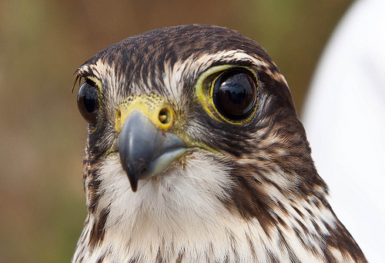
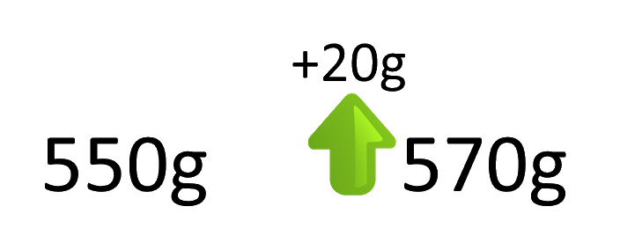
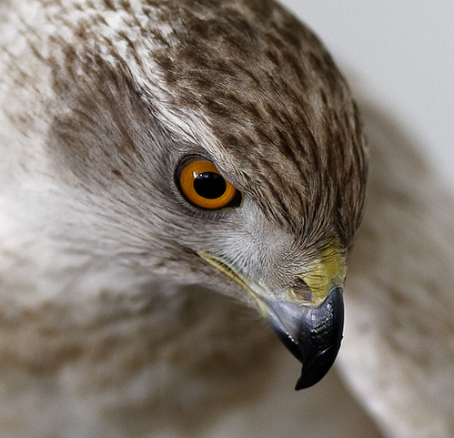

Innovadores
Calcular cuanto varió el peso actual de un ave en comparación al de su último control.
Registro de notas periódicas de cada usuario (cetrero).
El sistema debe verificar si todas las aves han sido controladas en todos sus turnos.

Slide 15

Funcionales / No Funcionales
Requisitos

Slide 16
No Funcionales
Accesos simultáneos al sistema y su tiempo de respuesta.
Capacitación de usuario.
Verificar:
- Si todas las aves han sido pesadas.
- Si todos los datos necesarios en el control de cada ave son ingresados.

Slide 17
Funcionales
Registros
Mantenimiento tablas básicas.

Slide 18
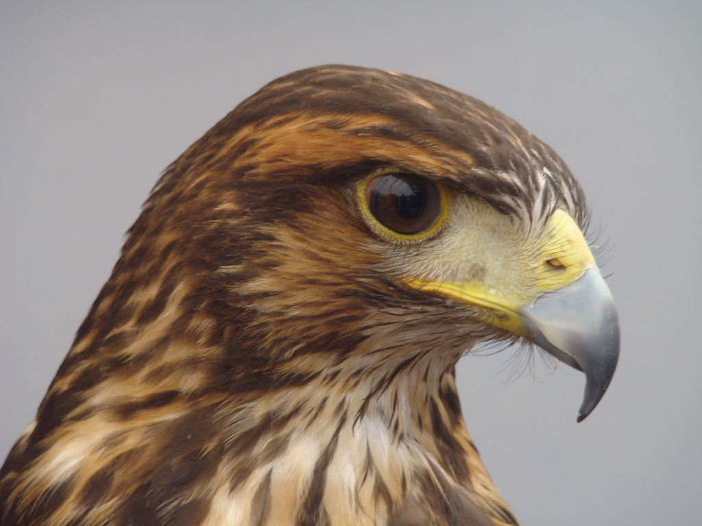
Funcionales
Generación de reportes:
- Peso de un ave en sus últimos 30días.
- Control diario de las aves.
Cálculo de variación del peso.

Slide 19


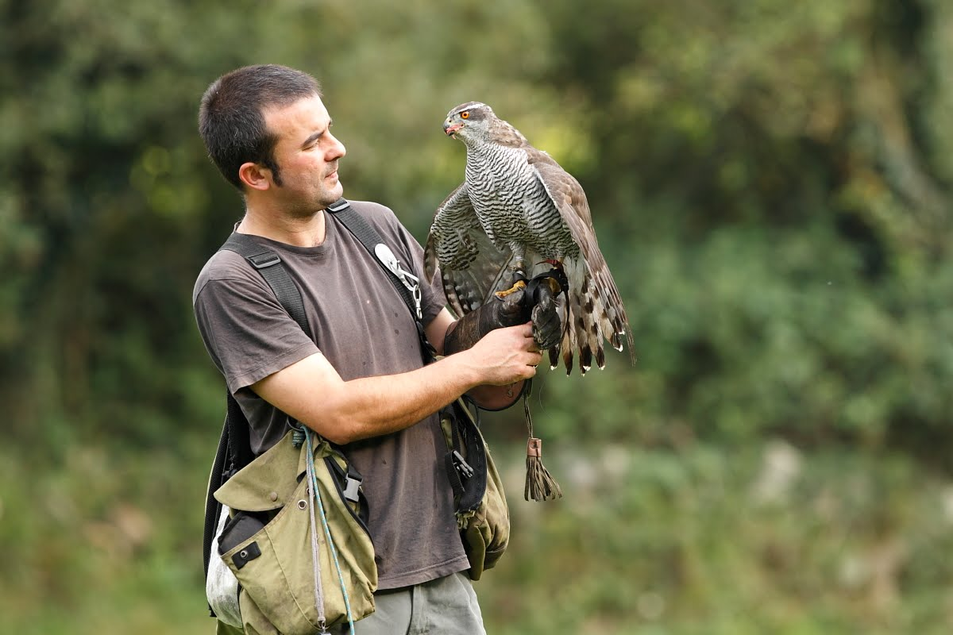
Roles de Usuario
Jefe
Cetrero

Slide 20
Jefe
Registros
Mantenimiento tablas básicas.

Slide 21
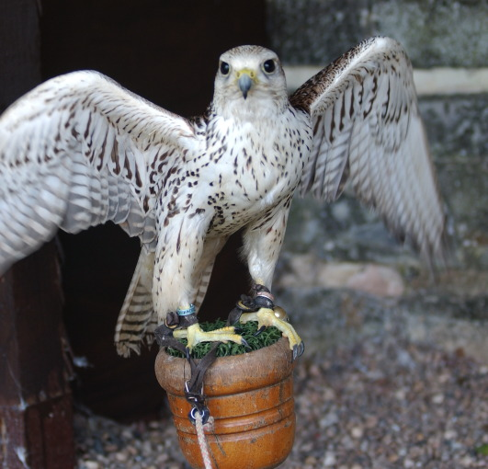
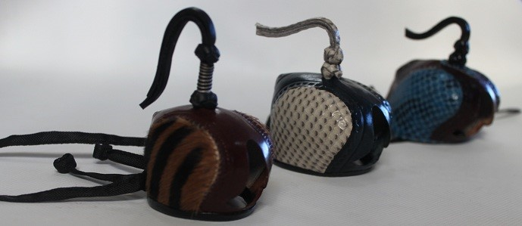
Cetrero
Registro del control de las aves.
Registro de notas periódicas de cada usuario (cetrero).

Slide 22
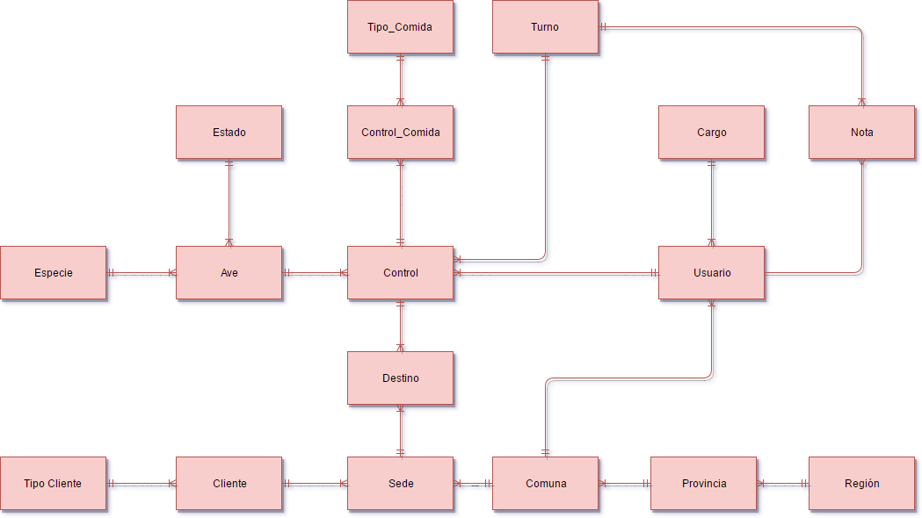
DED

Slide 23
Tablas Principales
Ave
Usuario
Control
Sede
Nota
Cliente
Turno
Control_Comida

Slide 24
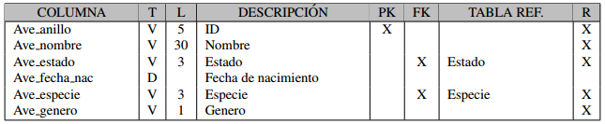
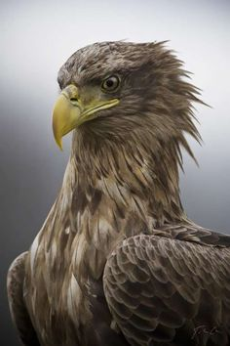
Tabla Ave
Tabla
Ejemplo de registro
h.128, Negra, cri , 20-01-2014, Agu, H
h.036, Men, tra 01-01-2015, Peu, M

Slide 25
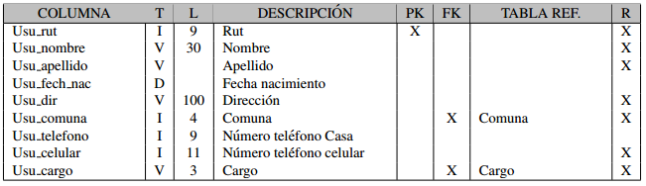
Tablas Usuario
Ejemplo de registro
809139174, Juan, Rodriguez, 20-01-1998, Santa Elena# 01091, Ñuñoa, 546542462, 56997456621, Jef .
279686268, Scarlet, Villaroca, 01-04-2000, Pinochet #123, Vitacura, 293948473, 56998347656, Cet

Slide 26
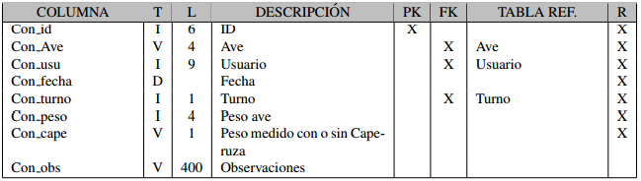
Tabla Control
Ejemplo de registro
958235, h.234, 20-01-2018, 0, 500, S, El ave estaba agitada
345987, h.123, 187695647, 05-06-2019, 1, 550, C

Slide 27
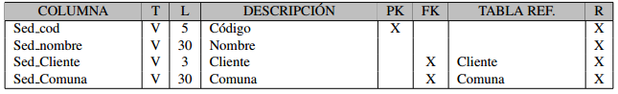

Tabla Sede
Ejemplo de registro
HomLR Homecenter ,la Reina, hom, 028
Bro, Brooway Colina, Colina, bro, 300

Slide 28
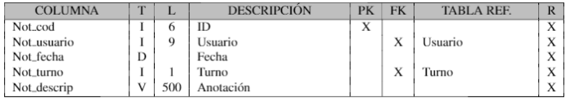
Tabla Nota
Ejemplo de registro
432443, 786886988, 09-09-2019, 0
000023, 472958321. 15-11-2017, 1

Slide 29
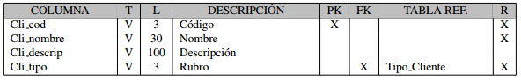
Tabla Cliente
Ejemplo de registro
Bro, Brooway, Empresa de cultivo de manzanas Agr

Slide 30
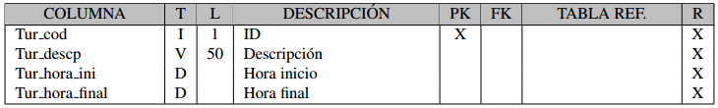

Tabla Turno
Ejemplo de registro
0, Mañana, 8, 10
1, Tarde, 19, 22

Slide 31
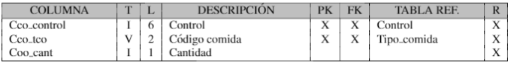
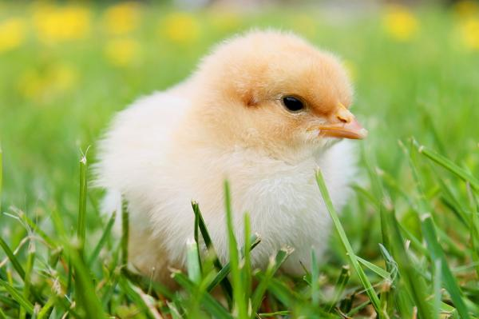
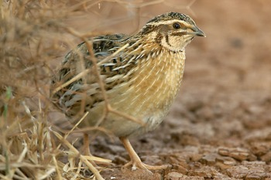
Tabla Control_Comida
Ejemplo de registro
454354, ra, 1
345234, co, 4

Slide 32
Tablas Básicas
Estado
Especie
Tipo Cliente
Comuna
Provincia
Región
Tipo Comida
Cargo
Destino

Slide 33
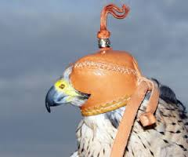
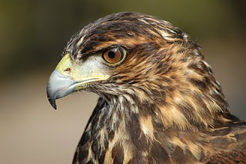
Restricciones
El atributo Con_cape solo puede ser de longitud 1 y admitir sólo los caracteres S o C.
Las abreviaciones de regiones deben estar con el estándar ISO 3166-2:CL
C
S

Slide 34
Verificación del modelo
Mostrar las aves que no han sido pesadas durante el turno 0 durante el día de hoy.
SELECT Ave.ave_nombre
FROM Ave A
WHERE ave.ave_id not in (SELECT ave.ave_id
FROM turno T, control C, Ave A
WHERE C.con_turno = tur_ cod AND C.con_ave= A.ave_id
AND GETDATE() = C.con_fecha
AND C.con_turno = 0)

Slide 35
Verificación del modelo
Mostrar la cantidad aves que han sido enviada a cada comuna en la última semana.
SELECT Comuna.com_nombre, count( Control.con_ave )
FROM Control C, Destino D, Comuna CO, sede S
WHERE C.con_id = D.des_control AND D.des_sede =S.sed_cod
AND S.sed_comuna = CO.com_id
AND CO.con_fecha >= DATGEADD(day, -7, GETDATE())
GROUP BY CO.com_id

Slide 36
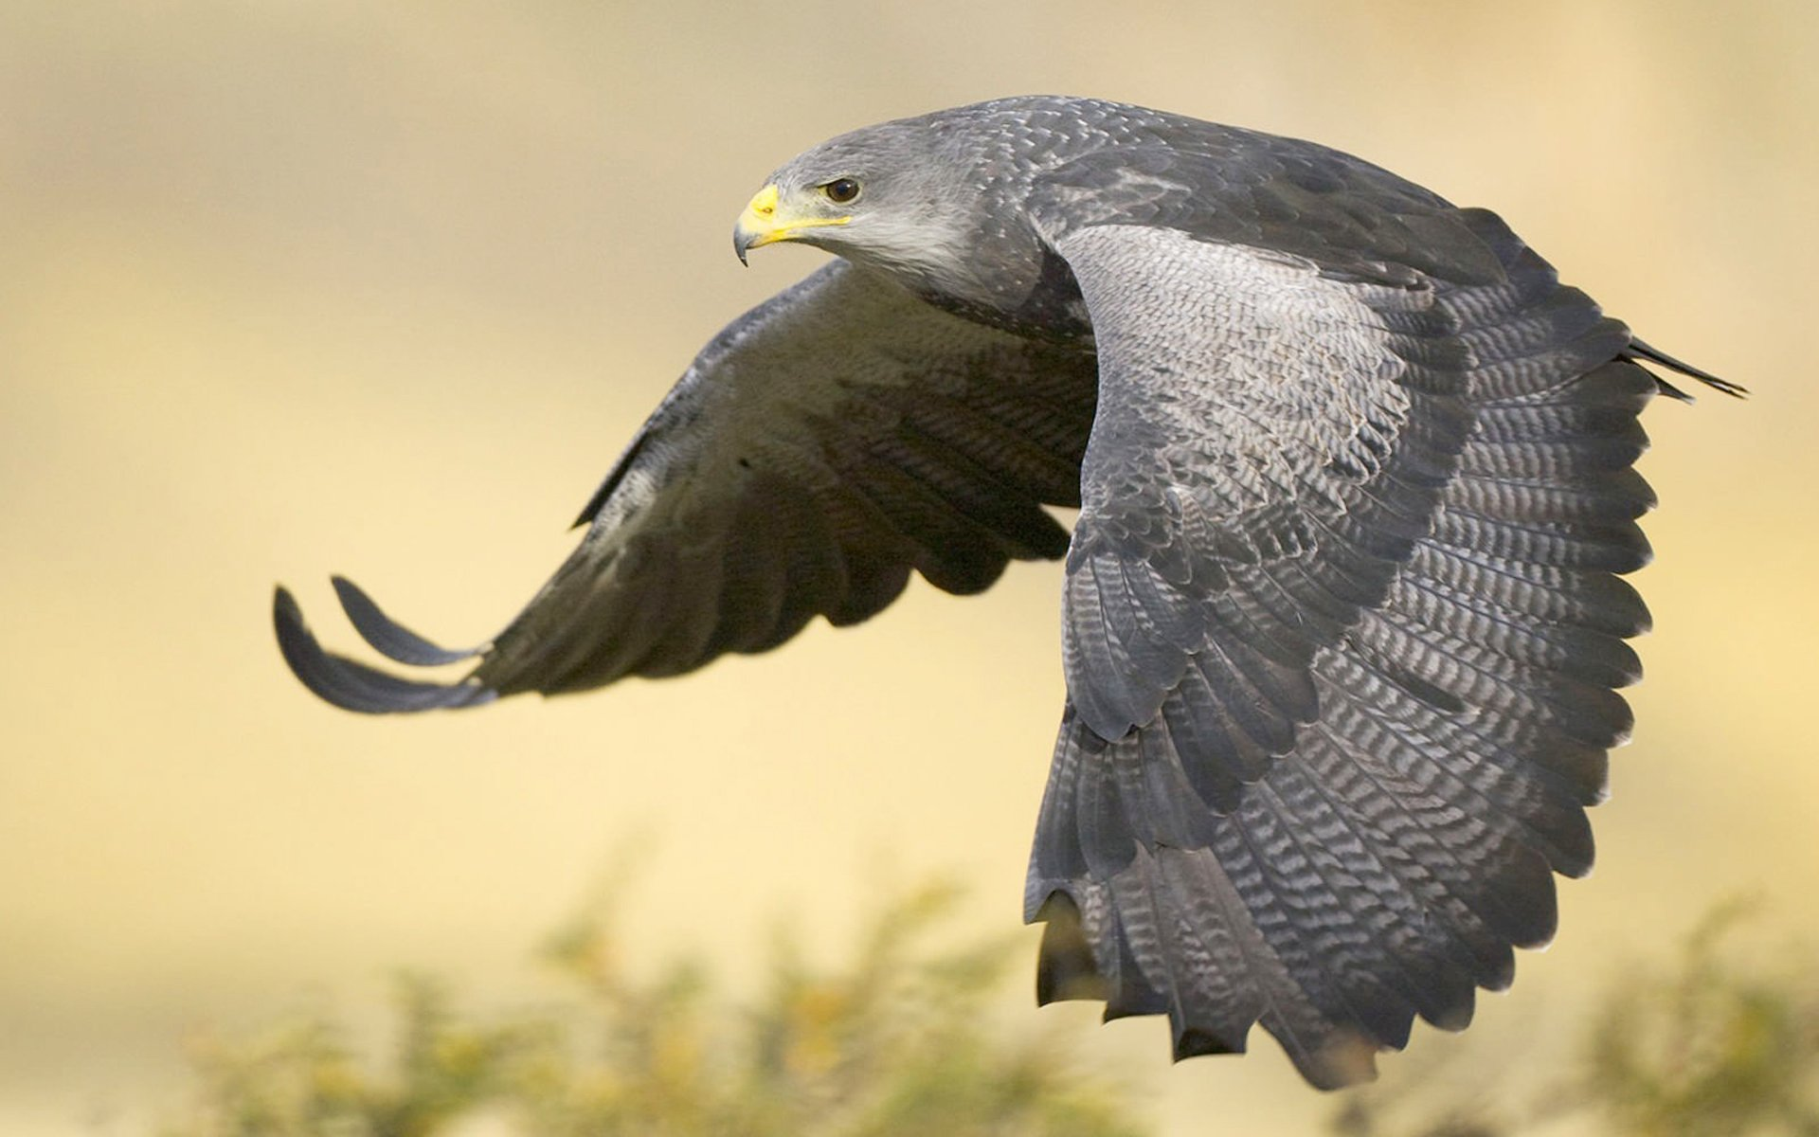
Conclusión

Slide 37
Fin Presentación

